Slide 3
RECOMENDAÇÃO TÉCNICA 001/2020 AÇÕES QUALIFICADAS DE ENFRENTAMENTO AO NOVO COVID-19 PARA A REABERTURA DE BIBLIOTECAS PÚBLICAS MUNICIPAIS LIGADAS AO SISTEMA ESTADUAL DE BIBLIOTECAS PÚBLICAS DO ESPÍRITO SANTO (SEBP-ES) JUNHO DE 2020
SISTEMA ESTADUAL DE BIBLIOTECAS PÚBLICAS DO ESPÍRITO SANTO (SEBP-ES) Publicação elaborada pelo Grupo de Trabalho CEBPM-ES – Comissão Especial de Bibliotecas Públicas Municipais do Espírito Santo
COORDENADOR ESTADUAL: Marcelle da Silva Coelho Queiroz
GRUPO DE TRABALHO CEBPM-ES Bibliotecários
Ana Maria da Silva Bichara – CRB 6/680 ES
Fernanda Samora Dias Borges – CRB 6/585 ES
Juliana Ferreira de Paula – CRB 6/906 ES
Júlive Argentina Santos Serra – CRB 6/819 ES
Marcelle da Silva Coelho Queiroz – CRB 6/621 ES
Welington Barcellos – CRB 6/902 ES

Slide 4
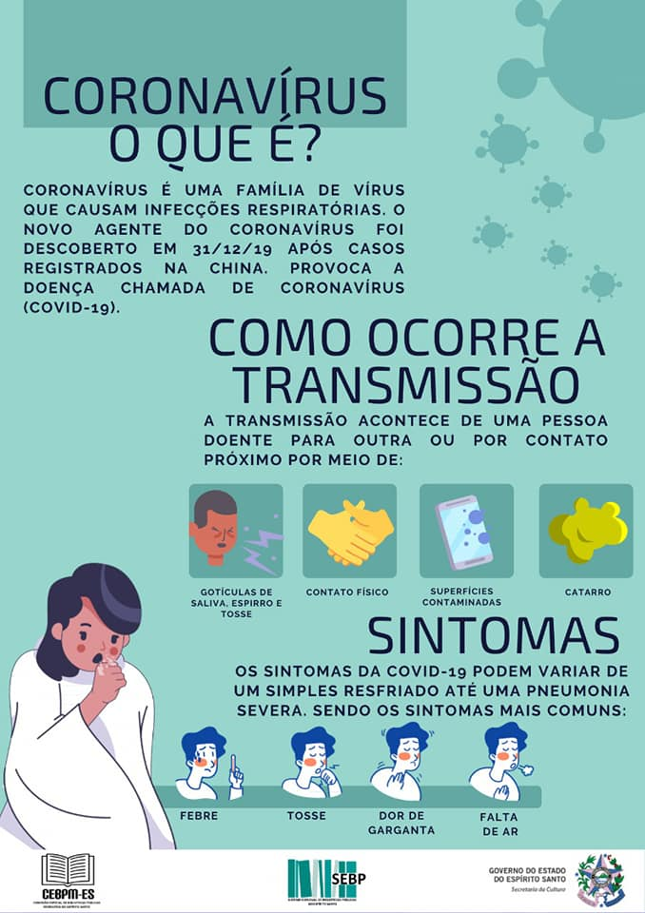
O NOVO CORONAVÍRUS

Slide 5
5 PREPARAÇÃO DA BIBLIOTECA PÚBLICA MUNICIPAL PARA REABERTURA: PLANEJAMENTO COM 11 PASSOS

Slide 6
PASSO 1: GRUPO DE RISCO

Slide 7
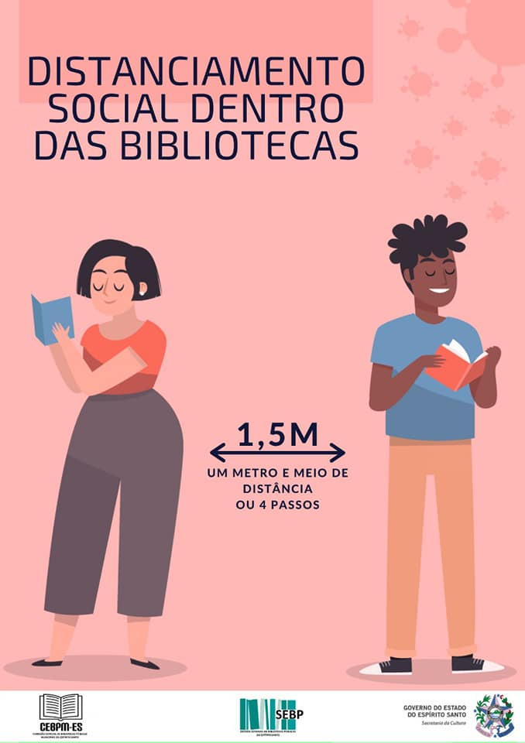
PASSO 2: ESPAÇO FÍSICO

Slide 8
PASSO 3: MATERIAL EXPOSITIVO

Slide 9
PASSO 4: EQUIPE PRESENCIAL E NÃO-PRESENCIAL

Slide 10
PASSO 5: SERVIÇOS OFERTADOS

Slide 11
PASSO 6: MATERIAL DE UTILIZAÇÃO PARA LIMPEZA

Slide 12
PASSO 7: EPI’S (EQUIPAMENTOS DE PROTEÇÃO INDIVIDUAL)

Slide 13
PASSO 8: MEDIDAS DE PROTEÇÃO

Slide 14
PASSO 9: EXPEDIENTE DA BIBLIOTECA, RECEBIMENTO DO PÚBLICO E RECEBIMENTO DE LIVROS

Slide 15
PASSO 10: DESINFECÇÃO DA BIBLIOTECA

Slide 16
PASSO 11: CONDIÇÕES DE REABERTURA DA BIBLIOTECA

Slide 17
6 REFERÊNCIAS BIBLIOGRÁFICAS
[1] BRASIL. Ministério da Saúde. Coronavírus. Disponível em: https://coronavirus.saude.gov.br/. Acesso em: 16 maio 2020.
[2] SISTEMA NACIONAL DE BIBLIOTECAS PÚBLICAS (Brasil). Recomendações Técnicas Covid-19 – Sistema Nacional de Bibliotecas Públicas. Brasília, 28 maio 2020. Disponível em: http://snbp.cultura.gov.br/recomendacoes-tecnicas-covid-19/. Acesso em: 02 jun. 2020.
[3] MARQUINA ARENAS, Julian. Sete medidas a serem consideradas na reabertura das bibliotecas pós pandemia. Revista Biblioo, Rio de Janeiro, 17 abr. 2020. Disponível em: https://biblioo.cartacapital.com.br/sete-medidas-a-serem-consideradas-na-reabertura-dasbibliotecas-pos-pandemia/. Acesso em: 25 abr. 2020.
[4] ARAUJO, Jullyana (comp.). Covid-19: recomendações para salvaguarda de acervos em bibliotecas. Rio de Janeiro, 10 abr. 2020. Disponível em: https://www.gidjrj.com.br/2020/04/10/covid-19-recomendacoes-para-salvaguarda-deacervos-embibliotecas/?fbclid=IwAR1B828_5qSBr4LXMK7MQJPbE46mb7fE4SKWLYBZLL63IsadntPkYuPwQ0 Acesso em: 16 abr. 2020.
[5] MAURÍCIO DE SOUSA PRODUÇÕES. Turma da Mônica: juntos contra o Coronavírus. Disponível em: http://turmadamonica.uol.com.br/juntoscontraocoronavirus/. Acesso em: 05 jun. 2020.
[6] ASSOCIAÇÃO DOS BIBLIOTECÁRIOS E PROFISSIONAIS DA CIÊNCIA DA INFORMAÇÃO DO DISTRITO FEDERAL. Grupo De Informação E Documentação Jurídica. Preparação das bibliotecas ante ao Coronavírus. Brasília, 12 mar. 2020. Disponível em: http://abdf.org.br/gidj/noticias/item/46-preoparacao-bibliotecas-corona-virus. Acesso em: 03 jun. 2020.
[7] UNIVERSIDADE DE SÃO PAULO. Agência USP de Gestão da Informação Acadêmica. Atividades em Bibliotecas: limpeza, higienização e desinfecção. Disponível em: https://www.aguia.usp.br/noticias/atividades-em-bibliotecas-limpeza-higienizacao-edesinfeccao/. Acesso em: 02 jun. 2020.
[8] MINHA BIBLIOTECA. Entenda a relação entre biblioteca digital e direitos autorais. São Paulo, 12 de jan. 2017. Disponível em: https://minhabiblioteca.com.br/biblioteca-digitale-direitos-autorais/. Acesso em: 30 maio 2020.
[9] VIDA DE BIBLIOTECÁRIO. Covid-19 e Bibliotecas: planejamento de reabertura - série 04. [S.l.], 21 maio 2020. Instagram: Vidadebibliotecário @vidadebibliotecario. Disponível em: https://www.instagram.com/vidadebibliotecario/. Acesso em: 26 maio 2020. Página 21 de 30
[10] DIREÇÃO-GERAL DO LIVRO, DOS ARQUIVOS E DAS BIBLIOTECAS (Portugal). Recomendações de Boas Práticas na Reabertura das Bibliotecas da Rede Nacional de Bibliotecas Públicas. Lisboa, 05 maio 2020. Disponível em: http://bibliotecas.dglab.gov.pt/pt/noticias/Documents/Recomendacoes_reabertura_biblioteca s_RNBP_v4.pdf. Acesso em: 03 maio 2020.
[11] AMERICAN LIBRARY ASSOCIATION. Planejando a reabertura de recursos. Disponível em: http://www.ala.org/advocacy/planning-reopening-resources. Acesso em 05 jun. 2020.
[12] BALZER, Cass. Reabertura: não "quando?" Mas como?". Chicago, 17 apr. 2020. Disponível em: https://americanlibrariesmagazine.org/blogs/the-scoop/covid-19-reopeninglibraries-not-when-but-how/. Acesso em 28 maio 2020.
[13] Coordinated Statewide Emergency Preparedness in Massachusetts. Emergências em Saúde Pública. Massachusetts, 17 mar. 2020. Disponível em: https://mblc.state.ma.us/costepma/index.php/cultural-institutions/mitigation/public-healthemergencies/. Acesso em 18 maio 2020.
[14] EWEN, Lara. Como higienizar coleções em uma pandemia. American Libraries, Chicago, 27 mar. 2020. Disponível em: https://americanlibrariesmagazine.org/blogs/thescoop/how-to-sanitize-collections-covid-19/. Acesso em 25 maio 2020.
[15] FEDERAÇÃO BRASILEIRA DE ASSOCIAÇÕES DE BIBLIOTECÁRIOS, CIENTISTAS DE INFORMAÇÃO E INSTITUIÇÕES. Comissão Brasileira de Bibliotecas Universitárias. Recomendações da Comissão Brasileira de Bibliotecas - CBBU para elaboração de planejamento de reabertura das bibliotecas universitárias. 2020. Disponível em: http://www.febab.org.br/cbbu/wpcontent/uploads/2020/05/Recomenda%C3%A7%C3%B5es-14-de-maio-1.pdf. Acesso em 18 maio 2020.
[16] INSTITUTO BRASILEIRO DE INFORMAÇÃO EM CIÊNCIA E TECNOLOGIA (Brasil). A COVID19 e o Setor de Bibliotecas em Termos Mundiais. Brasília, 20 maio 2020. Disponível em: http://www.ibict.br/sala-de-imprensa/noticias/item/2138-a-covid-19-e-o-setor-debibliotecas-em-termos-mundiais. Acesso em 18 maio 2020.
[17] INTERNATIONAL FEDERATION OF LIBRARY ASSOCIATIONS AND INSTITUTIONS. COVID19 e o campo Biblioteca Global. Disponível em: https://www.ifla.org/covid-19-and-libraries. Acesso em 21 maio 2020.
[18] MINAS GERAIS (Estado). Minas Consciente: retomando a economia do jeito certo pretende orientar a retomada segura das atividades econômicas nos municípios do Estado. Disponível em: https://www.mg.gov.br/minasconsciente/entenda-o-programa . Acesso em 26 maio 2020. Página 22 de 30
[19] MOBIUS Consortium. Reabertura da biblioteca, COVID-19 e compartilhamento de recursos/preocupações com a segurança do correio. Disponível em: https://mobiusconsortium.org/node/1501. Acesso em 04 jun. 2020.
[20] NAVSARIA, Dipesh; BOWIE, Liz. COVID-19 e bibliotecas: suas perguntas respondidas. Blog Idéias & Inspiração da Demco. [S.l], 18 may 2020. Disponível em: https://ideas.demco.com/blog/covid-19-libraries-your-questions-answered/. Acesso em 05 jun.2020.
[21] ESPÍRITO SANTO (Estado). Secretaria de Saúde. Portaria n° 058-R, de 03 de abril de 2020. Dispõe sobre as orientações gerais a serem adotadas por estabelecimentos comerciais e prestadores de serviço no Espírito Santo, visando práticas de segurança no enfrentamento do novo Coronavírus (COVID-19). Diário Oficial [do] Estado do Espírito Santo: Edição Extra, Espírito Santo, 03 abr. 2020. Disponível em: https://saude.es.gov.br/Not%C3%Adcia/portaria-estabelece-medidas-obrigatorias-deprevencao-ao-covid-19-nos-setores-de-comercio-e-servicos. Acesso em 20 maio 2020.
[22] THIL, John. Um plano de reabertura em fases para bibliotecas quando as restrições do COVID 19 são levantadas. Blog Medium. [S.l], 20 abr. 2020. Disponível em: https://medium.com/@john.alan.thill/a-phased-reopening-plan-for-libraries-as-covid-19- restrictions-are-lifted-2d96885c0c1d. Acesso em 04 jun. 2020.

